Slide 2
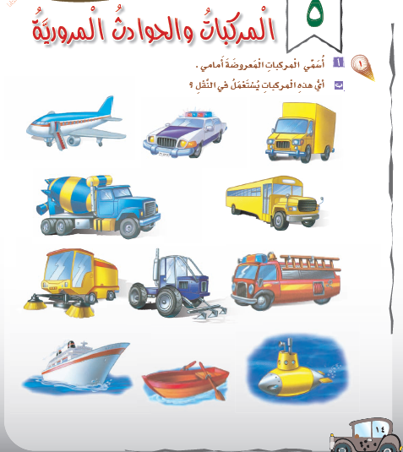

Slide 3
تموت
تحتاج إلى
طريق
آلة
تحتاج إلى
تدريب

Slide 4
سريعة جداً
سريعة
كبيرة
صغيرة
كثير
قليل
توفران الوقت
و الجهد
مريحتان أثناء الاستعمال
المصباح الخلفي
المقعد
الجرس
مقبض المكابح
العجلة الخلفية
المصباح الأمامي
خزان الماء
العجلة الأمامية
السلسلة
الدواسة

Slide 8
جعل الشيء يدور
الصاخب المرتفع الصوت
توقف
أبقاك

Slide 9
اللافتة
فتهتز اهتزازًا خفيفا
الهواء
اهتزازًا خفيفا
الزّهور

Slide 10
المرآة الداخلية
الزجاج الأمامي
المقود
الأنوار الأمامية
الإطار الخلفي

Slide 11
أسماء
نعم
الشق
الانطلاق

Slide 12
الفعل
اسم
الفتحة

Slide 13
أنقل المسافرين بسرعة و راحة .
أنا أتحمل العطش و أصبر على حر الرّمال .
ننقل المسافرين بسرعة ومن مسافات بعيدة .
نحن نجتهد في دروسنا .

Slide 14
أنتم تلاميذ مؤدبون
أنتما تلميذان مؤدبان
أنتنَّ بنات لطيفات
أنتما بنتان لطيفتان
جزاك الله خيراً يا أبي
وأدامك سالماً لنا
اللهم احفظ و الديّ و امنن عليهما بالصحة و العافية .
اللهم اغفر لهما ذنوبهما و كفّر عنهما سيئاتهما .
اللهم ارحمهما و أعظم أجرهما و ارزقهما رزقاً واسعاً .

Slide 15
وَاخْفِضْ لَهُمَا جَنَاحَ الذُّلِّ مِنَ الرَّحْمَةِ وَقُل رَّبِّ ارْحَمْهُمَا كَمَا
رَبَّيَانِي صَغِيراً الإسراء 24
رَبِّ اغْفِرْ لِي وَلِوَالِدَيَّ وَلِمَن دَخَلَ بَيْتِيَ مُؤْمِناً وَلِلْمُؤْمِنِينَ وَالْمُؤْمِنَاتِ
وَ لا تَزِدِ الظَّالِمِينَ إلاّ تَبَاراً نوح 28
بالوقود
كالمتهورين
فالسائق
بالمفتاح
بالسيارة

Slide 16
(ال) لم تنطق
تنطق
الهمزة
فالسائق
بالمفتاح
المفتاح
بالوقود
الوقود

Slide 17
بالرحلات
بالقطار
فالرحلات
فالقطار
كالقطار
كالرحلات
بالطائرة
فالطائرة
بالباخرة
فالباخرة
كالطائرة
كالباخرة
السيارات الرياضية
ـالشاحنات
فــ
فــ
ـالدراجات الهوائية

Slide 19
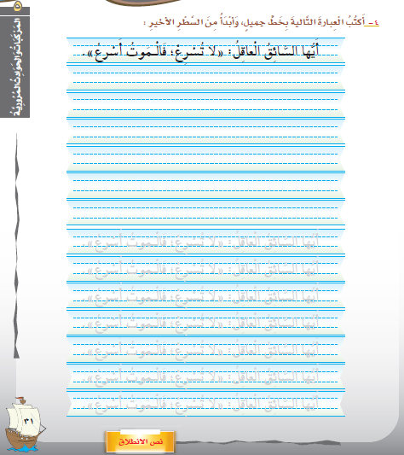

Slide 20
متى ستكون الرّحلة ؟
إلى أين ستكون الرّحلة ؟
كم مبلغ الاشتراك؟
كيف نذهب إلى البرج ؟
من أي الطّوابق سنشاهد مدينة الرّياض ؟
2
3
4
1
5

Slide 21
ذاهباً
غــاب
متجهة ً
إصابة
نتيجة َ

Slide 22
المدرسة
حالة
يقفون
يقود

Slide 23
✔
✔
✔
من آداب المرور
من آداب المرور
من قوانين المرور

Slide 25
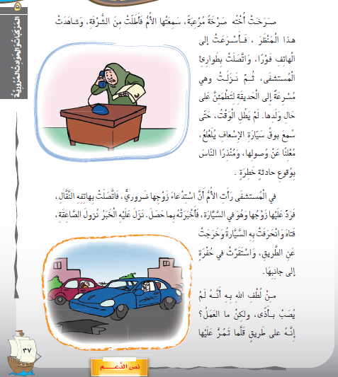

Slide 28
البهلوانية
انحرفت السيارة عن الطريق .
وصل المرض إلى طوارئ المستشفى.
مارس خالد رياضة مفيدة .
يمسك السائق بالمقود .
تاه الطفل في الشارع .
إنه ساحل قلَّما تمر
عليه السّفن .

Slide 29
أخته
سامر
زوجته
جميل
نجاة أبٍ و ابنه

Slide 30
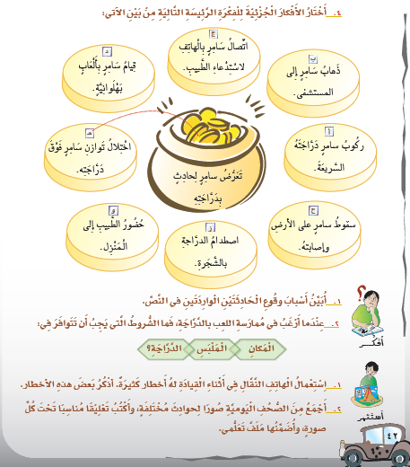
الدّراجة
الملبس
المكان
مهيأ لهذه اللّعبة خالٍ من الأخطار و المارة .
سليمة من أي خلل و مناسبة لعمر المستخدم.
مخصص لهذه اللعّبة و يحمي من الإصابة

Slide 31
ثم نزلَ الأب وهو
مسرع ٌإلى الحديقةِ
نحن
هـو
هي

Slide 32
نحنُ مجتهدون في دروسنا .
نحن
هو صديق مخلص .
هو
أنتما لاعبان ماهران .
أنتما
هم جنود مخلصون .
هم
هن بنات صالحات .
هن
ليس
لن
لمْ
لمْ
لن
ليس

Slide 34
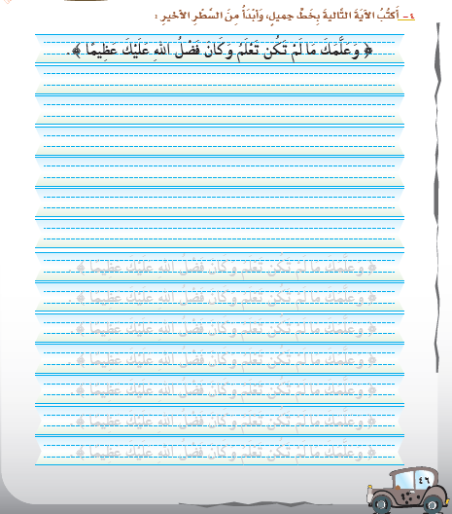

Slide 35
التنبه للسيارات و العبور من المكان المخصص .
من الإصابات القاتلة بإذن الله .
وقوع الحوادث و تعطيل الحركة.
تعبر الطّريق من السيارات المسرعة .

Slide 37
الطّائرة
ستة أبيات
همزة على السطر

Slide 38
أزيز
باز
وصف الطائرة
6
1
3

Slide 39
✔
✔
✔

